Slide 1
La scienza dei materiali
Il legame tra le tecnologie di materiali
e le civiltà del passato e del presente
Grzegorz Karwasz
Insegnare STEAM in chiave interdisciplinare
Lezione 6
Notes:
Pierwszy slajd
1

Slide 2
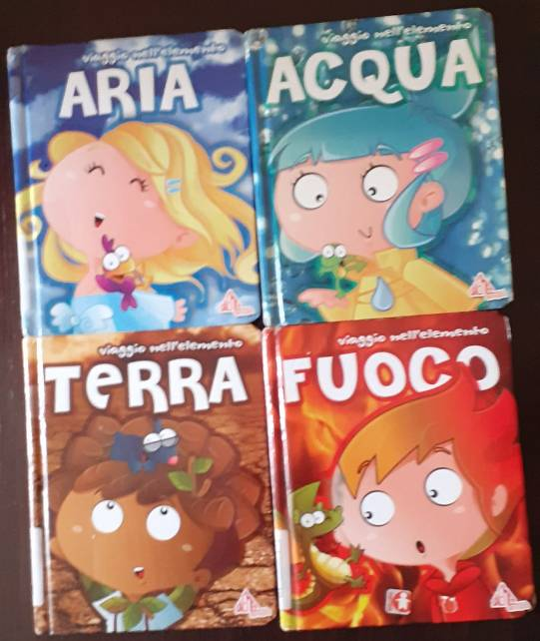
Di che cosa e’ fatto il mondo?
Quattro „elementi”
(o meglio: quattro
stati di materia)

Slide 3
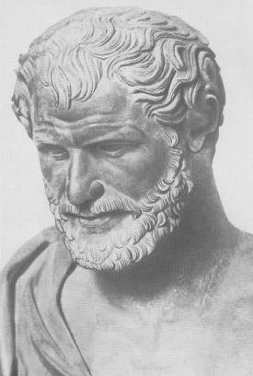
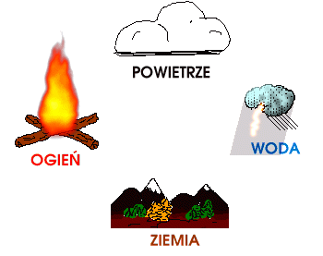
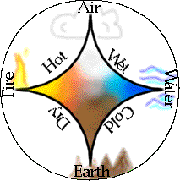
Gia’ i Greci antichi…
... si domandavano,
- di che cosa e’ fatto l’universo
- e che cosa lo tiene insieme?
(Platone ↔ Democrito)
- Divisibile?
- Indivisibile?
Quattro „elementi”
http://www.ifj.edu.pl/edukacja/things.html

Slide 4
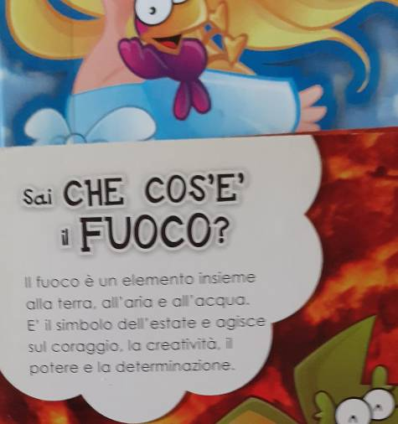
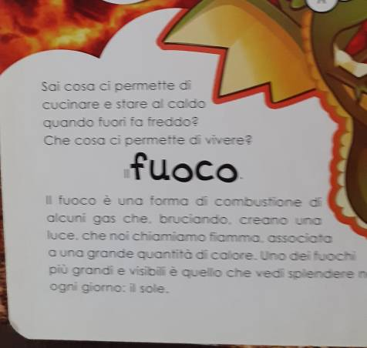
La narrazione deve essere semplice

Slide 5
La narrazione deve essere utile
Il fuoco e’ molto caldo: bruccia!
Il fuoco e’ molto pericoloso: fa incendi!
Ma il fuoco e’ anche utile: un focolare riscalda
Ma bisogna fare attenzione!
Il fuoco e’ come gas, ma molto caldo
Talmente caldo che si illumina
Tutto il Sole e’ una gigantesca palla di fuoco
Grazie al. Sole esiste la vita sulla Terra

Slide 6
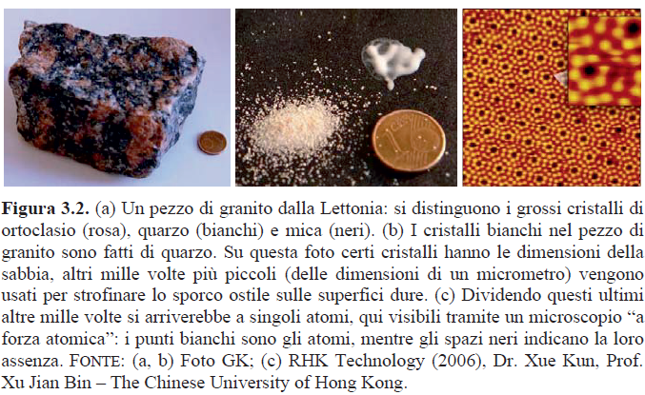
Struttura atomica della materia (Democrito)

Slide 7
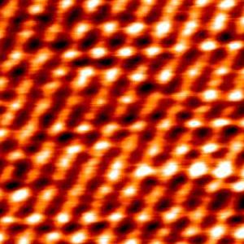
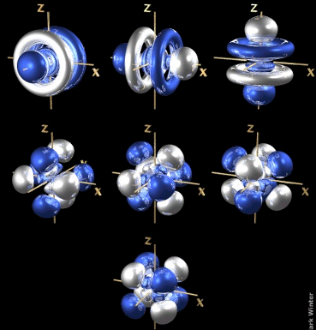
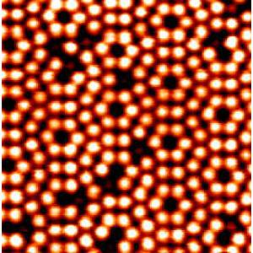
Microsopia di singoli atomi
Germanio
„Orbitali” f
Atomi sono fatti dalla stessa materia,
ma hanno forme diverse („uncini”)
Silicio

Slide 8
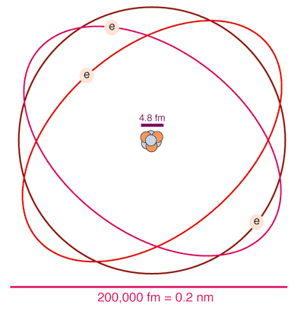
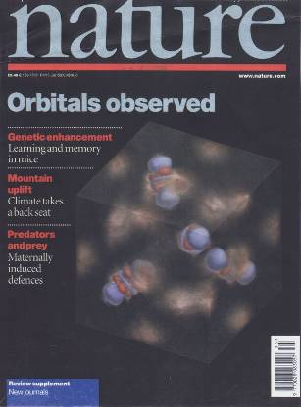
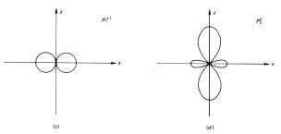
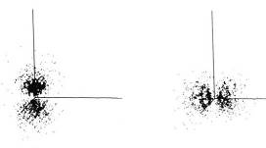
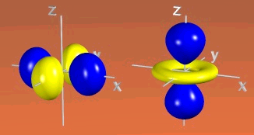
Gli elettroni, che girano
„all’impazzata”
“gli orbitali elettronici”, “orbitali”
http://www.shef.ac.uk/chemistry/orbitron/

Slide 9
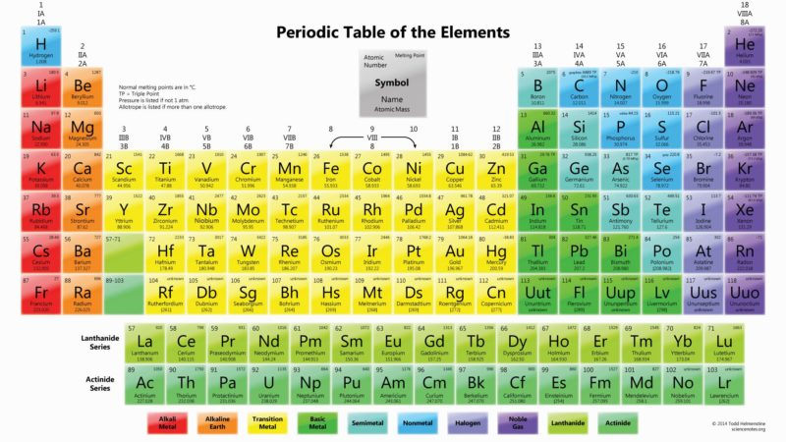
Contiamo gli elettroni
https://www.scienzafacile.com/introduzione-alla-tavola-periodica-degli-elementi/

Slide 10
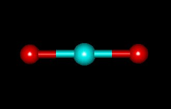

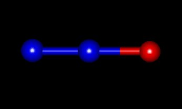
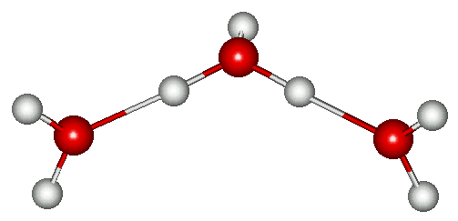
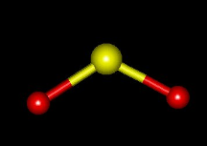
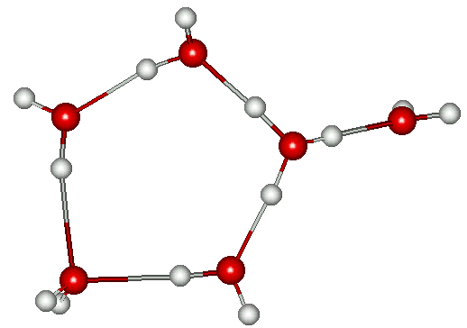
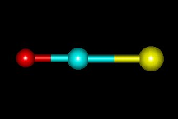
Atomi e molecole
H₂O + H
CO₂
N₂O
SO₂
OCS

Slide 11
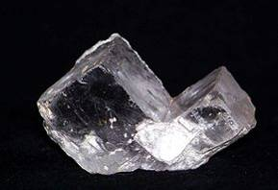
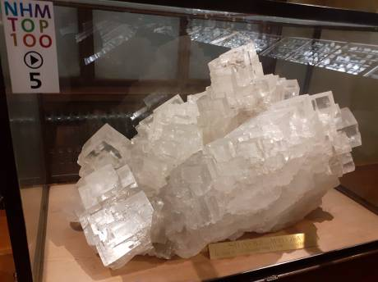
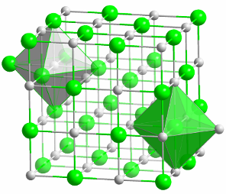
Struttura cristallografica
Cristallo regolare: cloruro di sodio
Układ regularny ściennie centrowany dla Cl⁻ (zielone)
z jonami Na⁺ (szare) w lukach oktaedrycznych
R_{Na+}< R_{Cl-}
http://pl.wikipedia.org/wiki/S%C3%B3l_kamienna

Slide 12
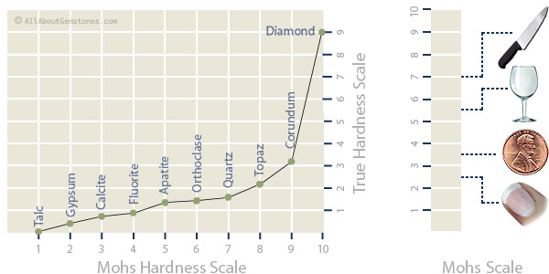
Scala della durezza (Mohs)
Materiale più duro lascia una traccia sul materiale più morbido.
La durezza dell’unghia è c.a. 2,5, vetro 5,5, lima (metallica) per le unghie 6,5.
AllAboutGemstones.com

Slide 13
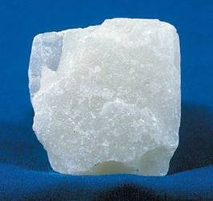
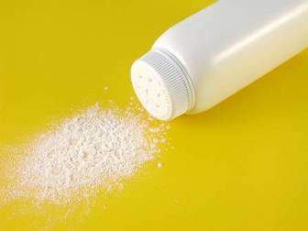
1 talco
http://www.mii.org/Minerals/Minpics1/Talc%202.jpg
http://www.microphotonics.com/talc%20powder.jpg

Slide 14
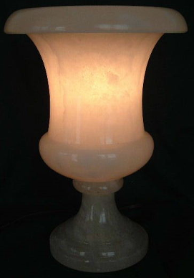
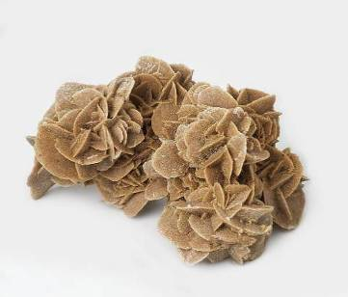
2 gesso (alabastro) CaSO₄
http://www.dkimages.com/discover/previews/953/35003342.JPG

Slide 15
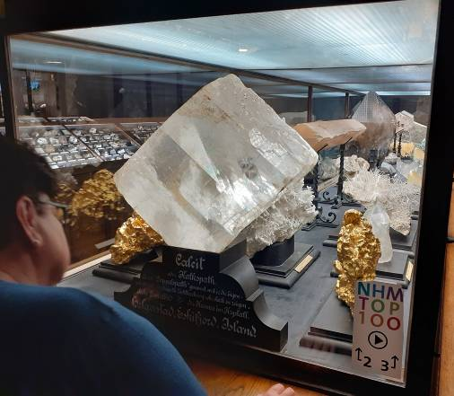
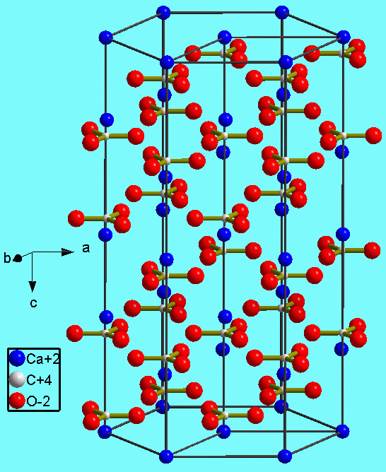
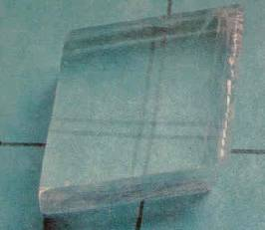
Spato d’Islanda: birifrangenza
Museo di Vienna
Birifrangenza: nelle direzioni perpendicolari la luce propaga con velocità diverse (Foto GK)

Slide 16
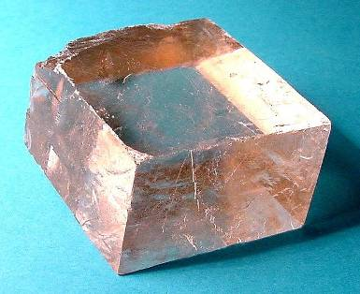
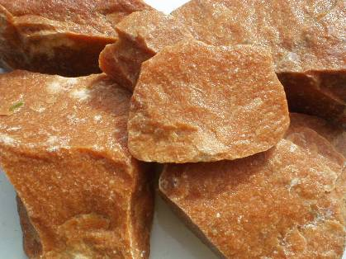
3 calcite (calcare, spato d’Islanda)
CaCO₃
http://skywalker.cochise.edu/wellerr/mineral/calcite/6calcite-cleavage2.jpg
http://www.gvstones.com.br/brazil_orange_compact_calcite_bocc05_f09.JPG

Slide 17
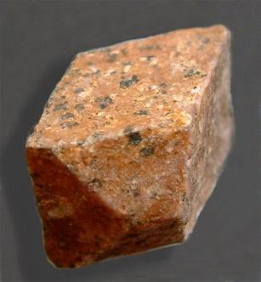
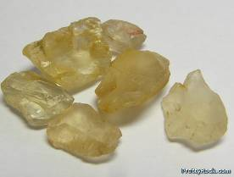
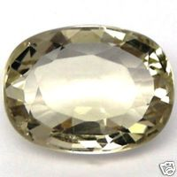
6 ortoclasio KAlSi₃O₈
Cristalli rosa/ rossi nel granito
http://www.thomsonminerals.com/images/JBW615CORTHOCLASENC1.jpg
http://www.prettyrock.com/php/images/facet-rough/orthoclase-04302007-1-1.jpg

Slide 18
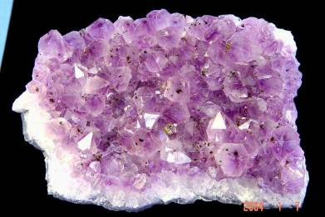
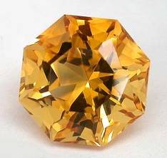
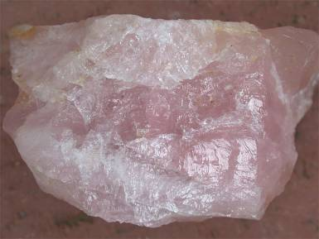
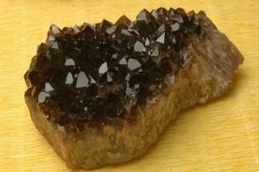
7 quarzo (SiO₂)
http://www.pitt.edu/~cejones/GeoImages/1Minerals/1IgneousMineralz/Quartz/QuartzRose.jpg
http://earthnet-geonet.ca/images/dynamic/minerals/smokey_quartz.jpg
http://perso.wanadoo.es/maquinalmatheus/ima/ametiste_rectifiee.jpg
http://perso.wanadoo.es/maquinalmatheus/ima/ametiste_rectifiee.jpg

Slide 19
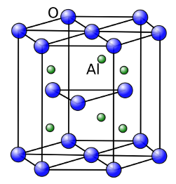
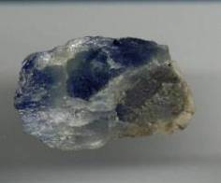
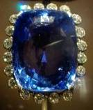
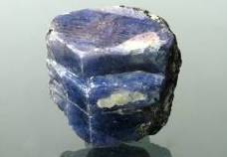
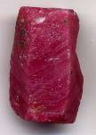
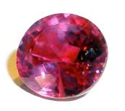
9 corindone Al₂O₃
Al₂O₃ – «carta vetrata»
- con gli ioni di Fe: zafiro
- con gli atomi (ioni) Cr: rubino
Foto: Wikipedia

Slide 20
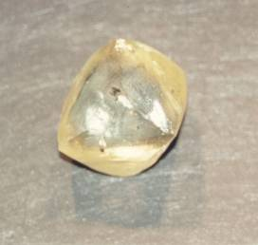
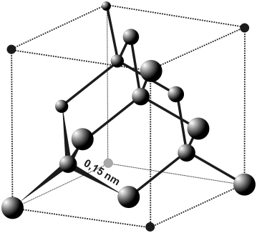

Classe «regolare»: diamante
ZnS – blenda di zinco
(sfaleryt)
Simmetria regolare (cubica), centrato sulle pareti
Kubisch flächenzentrierte Kristallstruktur (fcc) des Diamant.
Jedes Kohlenstoffatom ist gleichwertig mit vier Nachbaratomen kovalent gebunden,
unten links in der Zeichnung hervorgehoben.
http://de.wikipedia.org

Slide 21





10 diamante
Il taglio sceglie il cliente
http://loopable.files.wordpress.com/2007/07/diamant.gif
http://www.diamondgeezer.com/diamond-buyers-guide/images/diamond-shape.jpg
http://www.worldwidediamonds.info/oppenheimer%20diamond%20yellow%20crystal.jpg
http://famousdiamonds.tripod.com/steinmetzpinkdiamond.html

Slide 22

Ceramica, vetro
Cofanetto da toeletta di Merit
Nuovo Regno, XVIII dinastia, regno di Amenofi II-III (1428-1351 a.C.)
Legno (sicomoro) con recipienti di alabastro, vetro e ceramica
https://archeologiavocidalpassato.com/tag/cofanetto-per-toeletta/
https://it.wikipedia.org/wiki/TT8

Slide 23

Galena, malachite…
Regina Nefertari (1295-1255 a.C)
“l clima torrido, il sole abbacinante e l’ambiente polveroso dell’Egitto non erano certo salubri per l’epidermide e gli occhi. Gli antichi creatori di cosmetici avevano quindi messo a punto trucchi dotati di potere protettivo o terapeutico”. È proprio quanto succede con il kohol i cui componenti principali – come abbiamo visto – erano la malachite (carbonato del rame di colore verde intenso) e la galena (composto del piombo dal tono grigio scuro) cui venivano aggiunti grassi animali, cera d’api o resine per agglutinarli. “Tramite l’uso di tipici bastoncini di legno, questi pigmenti venivano stesi generosamente sulle palpebre proteggendo gli occhi dal tracoma, una malattia infiammatoria cronica della congiuntiva, di natura virale e contagiosa. Inoltre, evitavano l’emeralopia, ovvero l’abbassamento della vista al tramonto e curavano la congiuntivite”.
https://archeologiavocidalpassato.files.wordpress.com/2019/06/egitto_tomba-nefertari_cosmetici.png

Slide 24


Galena, malachite…
Galena = solfuro di piombo (PbS)
Veniva utilizzata anche come componente per le vernici, ma già da tempo questo uso è stato abbandonato per l'alta tossicità del piombo.
https://it.wikipedia.org/wiki/Malachite
https://it.wikipedia.org/wiki/Galena
Malachite = carbonato di rame Cu₂(CO₃)(OH)₂
è la polvere prodotta durante la lavorazione ad essere tossica

Slide 25


Museo di Ermitage (S. Pietroburgo)
https://it.wikipedia.org/wiki/Malachite

Slide 26



Polenta trentina e caffè macedone…
Perché altre pentole in cucina non si fabbricano in rame?
https://tse1.mm.bing.net/th?id=OIP.tt2_sDh-KXZjE64q3MLsQAHaEK&pid=Api&P=0&w=300&h=168
https://www.engeplus.com.br/noticia/cultura-em-cena/2019/festa-della-polenta-vai-movimentar-a-regiao-neste-domingo
https://tse3.mm.bing.net/th?id=OIP.6G1D9_MjVcmIXcqQPrN6CAHaD4&pid=Api&P=0&w=312&h=164

Slide 27

Cattedrale di Danzica (*1343)
Culture.pl

Slide 28


Il trucco nell’antico Egitto tra seduzione e protezione
Sorprende molto però scoprire che anche tra i popoli antichi erano diffusi diversi rituali estetici per esaltare la bellezza del corpo, cercando così di aumentare il proprio fascino.
Ogni donna egizia, quindi, aveva un proprio cofanetto, che avrebbe portato anche nell’aldilà, nel quale conservava un grande numero di oggetti.
Elena Cappannella, 8 Marzo 2021, https://egittolizzando.altervista.org/il-trucco-nellantico-egitto-tra-seduzione-e-protezione/

Slide 29


«Verdigris» o grenspan
https://www.coincommunity.com/forum/topic.asp?TOPIC_ID=46390
Giardini di Lussemburgo
https://fr.wikipedia.org/wiki/Vert-de-gris
Poisonous Verdigris - Precaution and Tips in Taking Care of Brass and Copper Cookware
Most copper and brass cookware are tin-lined because these two substances are known to develop verdigris. It is a highly poisonous substance that can contaminate food. Stop using your cookware when you see greenish discoloration already.
Article Source: http://EzineArticles.com/1912771
Acetato di rame è velenoso!

Slide 30
Tutti e tre gli indizi, cioè
il trucco delle donne Egizie
la caffettiera Macedone
la pattina sui tetti delle chiese medioevali
indicano, che:
il rame, diversamente dal oro (ma simile ad argento) non è un metallo del tutto «nobile», i.e. subisce la corrosione
le sali (compreso i minerali) di rame hanno il colore verde (o azzurro), come abbiamo già notato nella lezione sulla spettroscopia (i fuochi d’artificio di Parigi)
l’acetato di rame è velenoso (= competenza sociale)

Slide 31



Festeggiando ai fasti di Mida
https://www.penn.museum/sites/midas/intro.shtml

Slide 32

Festa funebre di Re Mida
Si può dire che cosa si mangiava alla festa 3 mila anni fa? Si scopre che sì!
Nel 1999 gli archeologi hanno aperto in Asia Minore, nella zona dell’antica Frigia, una tomba piena di tesori: perle, gemme preziose, pesanti stoffe e sofisticati calici di bronzo. La ricchezza della sepoltura indicava un alto rango del morto, e il luogo di ritrovamento e l’età – la affinità cultura col la Grecia pre-classica. Quasi, quasi, la tomba di Re Mida.
In fondo ai calici a forma delle teste di pecora (situla) c’erano dei residui, quasi invisibili ad occhio nudo. Forse i residui della festa? Ma erano così pochi, che non si potevano assaggiare. Ma a che cosa serve la scienza moderna?
Si scopre che alla festa di Re Mida non si risparmiava: in fondo di oltre 100 calici e vasi per mescolare le bevande gli scienziati hanno identificato 16 tipi di diverse bevande alcoliche: vini di qualità, birra d’orzo e miele fermentato. In fondo ai piatti hanno identificato almeno 14 tipi di carni, principalmente di capre e ovini. La carne veniva prima grigliata poi mescolata con erbe e aromi. I vini e le birre erano mescolate in diverse proporzioni e serviti nelle coppe raffinate. Le rimanenze hanno lasciato a Re Mida per il suo viaggio attraverso la Stige.
Una festa così basta per passare al mito!
http://dydaktyka.fizyka.umk.pl/Wystawy_archiwum/z_omegi/stypa.html

Slide 33




Metalli, leghe, ori
Fe: acciaio, ghisa
Cu: ottone, bronzo
Alluminio, titanio, nichel
http://www.razetocasareto.com
http://www.alibre.com/images/gallery/small/Soetikno1.jpg

Slide 34

Modern iron in ancient Egypt (siderurgia)
The 34 centimeter long dagger had a iron-mixture blade with a gold handle with a crystal knob at the end. Artifacts produced with ordinary iron ore quarrying typically display a maximum of 4% nickel, however, Tut’s (1341-1321a.C.) weapon contained nearly 11% nickel, and presence of cobalt. This dagger as well as many other iron objects found in ancient Egypt were made from meteorites.
https://greaterancestors.com/modern-iron-ancient-egypt/

Slide 35
Ferro, nichel, cobalto
https://www.scienzafacile.com/introduzione-alla-tavola-periodica-degli-elementi/

Slide 36

https://it.wikipedia.org/wiki/Età_del_ferro
L'adozione di questo nuovo materiale spesso coincide con altri mutamenti nella società, non escluse le divergenti pratiche agricole, credenze religiose e stili artistici.

Slide 37



„Età del ferro”
Storia – forni in argilla, «blumi», lingotti
Minerali di ferro: limonite, siderite, …
http://welniaczki.nazwa.pl/Wolow_eu-Dymarki/
«Forno a fumare» (nella lingua di pre-Slavi, grandi esportatori di semi-lavorati di ferro per i Romani), o farga catalana, fatta di argilla o creta, permetteva d’ottenere la temperatura di 1200ºC - troppo bassa per la fusione del ferro, ma sufficiente alla formazione di una lega spontanea carbone-ferro: venivano prodotti i pezzi (blumi) che successivamente dovevano essere lavorati nelle fucine. I dettagli del processo e la composizione chimica di «blumi» non si conoscono.
https://en.wikipedia.org/wiki/Ferrous_metallurgy

Slide 38




Minerali di ferro
Limonite FeO(OH)·nH₂O
Ematite Fe₂O₃
Siderite FeCO₃
Magnetite Fe₃O₄

Slide 39



Ittiti (?)
(II millennio a.C.)
Klaus-Peter Simon, https://pl.wikipedia.org/wiki/Hetyci#/media/Plik:Yazilikaya_B_12erGruppe.jpg
CC BY-SA 3.0, https://commons.wikimedia.org/w/index.php?curid=632128
Bernard Gagnon CC BY-SA 3.0, https://commons.wikimedia.org/w/index.php?curid=37792370

Slide 40


Battaglia di Kadesz (1280 a.C.)
Ramses II
CC BY-SA 3.0, https://commons.wikimedia.org/w/index.php?curid=632128
https://it.wikipedia.org/wiki/Battaglia_di_Qade%C5%A1

Slide 41


Una fucina, per ulteriore lavorazione
Un convertitore Bessemer.
Pompare l’aria brucia il carbonio in eccesso, e permette di produrre l’acciaio
https://it.wikipedia.org/wiki/Siderurgia
https://it.wikipedia.org/wiki/Fabbro

Slide 42

Acciaio: lega di ferro con carbonio (<2.1%)
ghisa
acciaio
ferro battuto
http://www.calphad.com/iron-carbon.html

Slide 43





Ghisa, acciaio, ferro battuto, etc.
https://en.wikipedia.org/wiki/Wrought_iron
https://www.supereva.it/ecco-che-aspetto-ha-titanic-oggi-3810-metri-atlantico-39001
Grafite cristallizzato nella ghisa (lega Fe-C con 4% C)

Slide 44


Slide 45


Metalli nativi
Rame, argento, calcite
Oro, rame, argento
Museo delle Scienze Naturali di Toronto, foto Maria Karwasz

Slide 46

L’oro rimane eterno: il tesoro di Priamo
prima metà del III millennio a.C.
https://www.joya.life/blog/sorprendente-tesoro-del-priamo/

Slide 47






Lega: una miscela (solida) per migliorare le proprietà meccaniche e di lavorazione
Punzoni, Legge 1872
950
900
800
„prova 750”
Eutettica
(la lega con
la temperatura di fusione più bassa)
„prova 916”
http://www.metallurgy.nist.gov/phase/solder/agcu.html
http://www.andrzejbaranowski.pl/cechy.html
http://cst-www.nrl.navy.mil/lattice/alloys/aucu.html
http://www.antichitailtemporitrovato.it/?pag=119

Slide 48


Età del bronzo 3300-1300 a.C.
http://www.metallurgy.nist.gov/phase/solder/cusn.html
http://en.wikipedia.org/wiki/Bronze_Age
http://www.coloradogem.com/images/3507_big.jpg
http://webmineral.com/specimens/picshow.php?id=2469
http://it.wikipedia.org/wiki/File:Marek_Aureliusz_Kapitol.jpg
http://www.exceptionalminerals.com/exceptionalroom6.htm

Slide 49



Età del bronzo (Cu:Sn)
Rame nativo, Michigan, USA
Stagno nativo, NSW Australia
http://www.metallurgy.nist.gov/phase/solder/cusn.html

Slide 50



I bronzi venuti dal mare
https://it.wikipedia.org/wiki/Macchina_di_Anticitera
Calcolatore astronomico 150-100 a.C.
Reggio Calabria, 24/07/2012,
per gentile concessione
https://www.youtube.com/watch?v=xWVA6TeUKYU

Slide 51



Leghe della zecca EU
Monetine polacche:
1, 2, 5 gr - Cu59Zn40Mn1
10, 20 ,50 gr i 1 zł - Cu75Ni25
2 zł : Cu92Al6Ni2- esterno, Cu75Ni25- interno
Euro:
acciaio ricoperto con rame
10, 20, 50 centesimi Cu89Al5Zn5Sn1 (nordic gold)
interno: Cu75Ni25 esterno Cu75Zn20Ni5
Piotr Gramza. http://www.monetki.friko.pl/wiad/stopy.html

Slide 52


Due mega-sbronzi
«Колокол цар» – non ha mai suonata «Пушка цар» - non ho mai sparato

Slide 53




L’ingegneria dei materiali: Red abalone
Haliotis rufescens ang. Red abalone
Orecchia di mare – fino a 30 cm
http://www.gastropods.com/5/Shell_965.shtml

Slide 54

Haliotis rufescens
Una complicatissima struttura, che somiglia a un muretto con rinforzi
Fig. 1. (a and b) SEM images of fractured nacre from H. rufescens illustrating tiles on nearly parallel lamella. The “terrace” consisting of one interlamellar layer of nacre is shown at higher magnification in (b), where the black arrow points to a central region discussed below and referred to in Mutvei (1979). (c) Flat pearls grown on a glass slide inserted into the mantle of a live red abalone (described below). Note the “stack of coins” arrangement with a smaller tile (or tiles) nucleated at the top of each stack. (d) SEM image of a cross section of H. rufescens organic matrix, demineralized in EDTA, illustrating individual and apparently porous interlamellar layers
(a, b) La struttura lamellare del guscio, fatta dalle ‘tegole’ di madre perla.
(c) La parte interna è un mosaico di quasi-perle: pile di lamiere
(d) La matrice organica costituisce una rete, tipo filamenti di vetro in ‘vetro-resina’
Jiddu Bezaresa, Robert J. Asaroa, , and Marilyn Hawleyb
a Department of Structural Engineering, University of California, San Diego, CA 92093, USA
b Materials Science and Technology Division, Los Alamos National lab., Los Alamos, NM 87545, USA
Journal of Structural Biology
Volume 163, Issue 1, July 2008, Pages 61-75

Slide 55

La sabbia fusa con un po’ di cenere

Slide 56




Il vetro di Murano
https://www.theitaliantouch.org/it/volume3/miti/miti-e-status-symbol/il-vetro-di-murano/
https://it.latuaitalia.ru/made-in-italy/il-vetro-artistico-di-murano/
https://vitrumlife.it/vetro-di-murano-un-patrimonio-che-rischia-la-scomparsa/
https://www.livitaly.com/tour/murano-glass-tour-venice/

Slide 57




Belvedere im Schlossgarten Charlottenburg
Vedi anche: https://it.wikipedia.org/wiki/Porcellana_di_Meissen

Slide 58





Polimeri, compositi
1) Singolo componente (termoindurenti)
2) Chemoindurenti (resine)
Compositi
(fibra + resina)
Nanopolimery

Slide 59




Ebanite
Ebanite = gomma + 30 % zolfo
Goodyear (1843)
https://www.mohwinckel.it/EN/products/semifinished/ebonite
Bocaglio: teclacenter.com.br/boquilha-v16-a5s-ebonite-p-sax-alto-sm811s-vandoren.html

Slide 60




Bakelite
bakelite (1907) = fenolo + aldeide formico
http://www.bakelitemuseum.de/

Slide 61



Polietylene (PE)
http://www.primus.com.pl/gim/galeria/udir_1/konkursstrony/2008strony/3/polietylen.jpg
http://wwwnt.if.pwr.wroc.pl/kwazar/materia/146187/polietylen.jpg
PE è un materiale con la formula chimica più semplice in assoluto
Tuttavia, le catene chimiche si possono legare a vicenda via le forze più deboli (cosiddette van der Waals)
È la ‘plastica’ più diffusa come sacchetti per alimenti
Per sé non è biodegradabile

Slide 62



Polistirene - PS
http://www.plastech.pl/images/news/2498/basfkrones.jpg
http://www.fpintl.pl/images/super-8.jpg
Contiene un gruppo ‘aromatico’ – la forma leggera (schiuma) ha un profumo caratteristico
Bello trasparente, ma più fragile del polipropilene
Buon isolatore elettrico, anche per forni a microonde
Nella forma ‘gonfiata’ usato come isolante (esterno) delle case
Brucia producendo la fuliggine, fumo asfissiante
Usato per interni di frigoriferi, forni a microonde, contenitori, giocattoli, custodie CD etc.

Slide 63



Politetrafluorene - PTFE
http://toolmonger.com/wp-content/uploads/2008/05/TeflonTape450.jpg
http://www.faqs.org/photo-dict/photofiles/list/4334/5774teflon_frying_pan.jpg
Nome commerciale teflon
Primi impieghi per scopi militari (Progetto «Manhattan» e voli spaziali): non infiammabile, resistente ad alte temperature, non diventa fragile alle temperature basse, estremamente resistente agli agenti chimici – praticamente non si scoglie
‘È inoltre il materiale con il coefficiente di attrito più basso conosciuto’ [wiki]
Rivestimenti antiadesivi, sigilli, membrane delle pompe etc.

Slide 64




Liquidi
Non hanno la forma ma mantengono un volume ben definito

Slide 65



Acqua: „tensione” superficiale
Sao Paolo, Hotel Sheraton (GK)
Australia, Wologobong Lagoon
Foto: Maria Karwasz
https://socratic.org/questions/why-do-nonpolar-molecules-usually-have-a-much-lower-surface-tension-than-polar-o

Slide 66


L’aggiunta del sapone
abbassa la tensione superficiale, che permette di „stirare” la goccia di acqua in uno strato sottile (spessore <1μm)
http://dydaktyka.fizyka.umk.pl/zabawki1/files/termo/banka1.jpg

Slide 67


Jak biegają nartniki?
Australia, film Maria Karwasz
Aby nie utonąć korzystają, oczywiście, z istnienia błony powierzchniowej.
Ale to nie wystarcza, aby biegać.
Nartniki potrafią, wytwarzając odpowiednie wiry, „odpychać” się na błonie.

Slide 68


Come misurare le dimensioni dell’atomo?
Esperimento di Jean Perrin
Bacchetta in plastica, elettrizzata per strofinio, sembra di respinge la lama (ma in realta’ attira la superficie d’acqua)
http://dydaktyka.fizyka.umk.pl/Wystawy_archiwum/z_omegi/dscn1561.mov
http://dydaktyka.fizyka.umk.pl/Pokazy_2012/filmy/atom2.flv

Slide 69



I gas
Non hanno ne forma ne volume
Cioe’ tentanto sempre di espandersi

Slide 70

I gas hanno loro peso e il volume
I filosofi Greci (Empedocle, citato da Aristotele) chiamavano questo stato aria, αέρας
G. Karwasz, W. Krychowiak, Fizyka w Szkole, 1/2020
Balon aerostatyczny

Slide 71



Atomi in diversi stati di condensazione
Stato solido: posizioni (e distanze) di atomi ben definite
Stato liquido: distanze vicine, posizioni in continuo variare
Stato gassoso: atomi in costanti collisioni, tentano di „andarsene”

Slide 72


Cambiamenti di „fase” (di stato)
Ghiaccio su fiume Vistola a Torun Pentola nella cucina di Maria
Evaporazione, condensazione, disgelo, sublimazione

Slide 73




Plasma: gas molto caldo, che conduce la corrente elettrica
(atomi, che hanno perso elettroni)
Sfera di plasma Fiamma di una candela Il Sole
Aurora boreale

Slide 74



Syntesi termonucleare
1GWy: 2,7 mln t di carbone
oppure 250 kg ²H + ³H
150 mln ºC

Slide 75


ITER Tokamak
Be
h=29 m
W
R=6 m
150 mln ºC, 830 m³
© D.J. Campbell, ITER, with permission

Slide 76

Schede di lavoro

Slide 77
Schede di lavoro

Slide 78
Schede di lavoro

Slide 79
Una gita fuori porta

Slide 80
Una gita fuori porta

Slide 81

Appendice: Come preparare una torta?
La mamma dice, che bisogna girare sempre in una direzione.
E che cose dice la fisica moderna?
L’impasto ben preparato forma una emulsione , cioe’ una miscela d’acqua con grasso, che forma lunghe catene.
Cambiamento della direzione di mescolare provoca la rottura di queste catene
when the stirring direction is reversed, particles are pulled out of contact with each other
http://physics.aps.org/synopsis-for/10.1103/PhysRevLett.115.228304

Slide 82


Infiniti altri materiali
Altare in ambra, Chiesa S. Brigida, Danzica, foto Maria Karwasz

